Slide 1
HỘI THẢO KỸ THUẬT • SPEC 2026-07-28
AI AGENT ARCHITECTURE
Model Context Protocol (MCP)
Chuẩn kết nối phổ quát giữa AI Agent và Thế giới Công cụ
Mô hình & Ứng dụng AI
CỔNG USB-C (MCP)
Thế giới Công cụ
Claude • GPT • Gemini • IDE
PostgreSQL • GitHub • K8s • Sentry

Slide 2



PHẦN 1 • KHÁI NIỆM NỀN TẢNG
LLM ≠ AI Agent: Bộ não và Cơ thể điều phối
BỘ NÃO TRONG BÌNH KÍNH
PHẦN MỀM ĐIỀU PHỐI BỌC NGOÀI
Mô hình LLM
Agent Harness
Stateless: Không tự lưu trí nhớ hội thoại.
Trí nhớ: Lưu trữ mảng lịch sử messages[].
Cô lập: Không tự mở kết nối mạng hay DB.
Vòng lặp: Điều phối luồng suy luận Agentic.
Suy luận: Nhận văn bản và trả về ý định.
Tay chân: Thực thi lệnh gọi DB và API ngoài.

Slide 3
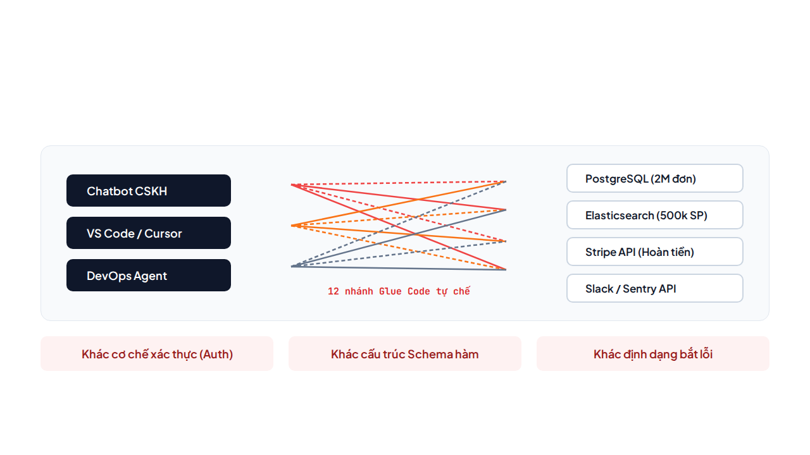
PHẦN 1 • BÀI TOÁN TÍCH HỢP
Cơn ác mộng tích hợp: Ma trận M × N Glue Code

Slide 4
PHẦN 1 • GIẢI PHÁP CHUẨN HÓA
Giải pháp MCP: Biến ma trận M × N thành M + N
Chatbot CSKH
VS Code / Cursor
Claude Desktop
CHUẨN GIAO TIẾP CHUNG: MODEL CONTEXT PROTOCOL (USB-C CHO AI)
PostgreSQL
Stripe
GitHub
Sentry

Slide 5
PHẦN 1 • SO SÁNH BẢN CHẤT
Khác biệt giữa HTTP API và MCP (Phần 1)
Tiêu chí | HTTP / REST API truyền thống | Giao thức MCP (Smart Adapter)
1. Định dạng phản hồi | Human-Speak: K8s trả về 500 dòng JSON thô làm tràn Context và gây Hallucination. | AI-Speak: Lọc gọn thành "Pod my-app running, 3/3 ready, uptime 2h".
2. Cơ chế khám phá | Tĩnh (Thực đơn in sẵn): Phải đọc tài liệu và hardcode từng endpoint vào code. | Động (Người phục vụ): Tự động hỏi danh sách công cụ lúc chạy (Runtime).
MCP không thay thế REST API gốc — MCP đứng trước API để thay thế lớp Glue Code kết nối với AI.

Slide 6
PHẦN 1 • SO SÁNH BẢN CHẤT
Khác biệt giữa HTTP API và MCP (Phần 2)
Tiêu chí | HTTP / REST API truyền thống | Mô hình Agent Harness + MCP
3. Bảo mật khóa (Secrets) | Ứng dụng AI phải trực tiếp lưu giữ API Keys và mật khẩu DB của mọi dịch vụ. | Cô lập tuyệt đối: Khóa bảo mật nằm kín phía công cụ, LLM không bao giờ thấy.
4. Phối hợp đa bước | Lập trình viên phải viết code hứng biến từ API 1 truyền thủ công sang API 2, 3. | Tự động xâu chuỗi: Harness giữ kết quả bước trước để LLM tự gọi bước tiếp theo.

Slide 7
PHẦN 2 • KIẾN TRÚC HỆ THỐNG (SPEC 2026-07-28)
Kiến trúc 3 Thực thể: MCP Host, Client và Server
1. MCP HOST
Ứng dụng AI trung tâm (VS Code, Claude Desktop, Custom Backend)
Giữ lịch sử chat & điều phối LLM
2. MCP CLIENT #1
2. MCP CLIENT #2
2. MCP CLIENT #3
Kết nối chuyên biệt 1-1
Kết nối chuyên biệt 1-1
Kết nối chuyên biệt 1-1
Đường truyền 1-1
Đường truyền 1-1
Đường truyền 1-1
3. MCP SERVER A
3. MCP SERVER B
3. MCP SERVER C
Filesystem MCP
PostgreSQL MCP
Sentry MCP
Đọc/ghi file cục bộ
Truy vấn Database
Giám sát lỗi Cloud

Slide 8

PHẦN 2 • MÔ HÌNH TRIỂN KHAI
MCP Server chạy ở đâu? Local vs. Remote
CHẠY CÙNG MÁY VỚI HOST
CHẠY TRÊN CLOUD / NỘI BỘ
Local MCP Server
Remote MCP Server
[MCP Client] ──(STDIO 1-1)──► [Docker / Process]
[Nhiều Clients] ──(Streamable HTTP)──► [Cloud Server]
Độ trễ bằng 0: Giao tiếp trực tiếp qua hệ điều hành.
Đa người dùng: Phục vụ hàng nghìn Client cùng lúc.
Phục vụ 1 Client: Tự bật/tắt theo vòng đời IDE.
Xác thực chuẩn: Hỗ trợ OAuth, Bearer Token.

Slide 9
PHẦN 2 • BẢN ĐỒ RANH GIỚI
Đoạn nào là MCP? Đoạn nào KHÔNG phải?
VÙNG 1: NGOÀI PHẠM VI MCP
Dùng SDK/API riêng của OpenAI, Anthropic, Google
Bên trong MCP Host: Bộ điều phối ⇄ Mô hình LLM
VÙNG 2: RANH GIỚI CHÍNH THỨC CỦA MCP
Đường dây nối MCP Client ⇄ MCP Server
JSON-RPC 2.0 qua STDIO / HTTP
VÙNG 3: NGOÀI PHẠM VI MCP
Dùng SQL TCP/IP (Port 5432) hoặc REST API gốc
Từ MCP Server ⇄ Hệ thống gốc (PostgreSQL / Sentry)

Slide 10
PHẦN 3 • BÊN TRONG ĐƯỜNG DÂY MCP
Tại sao MCP chọn JSON-RPC 2.0 thay vì REST API?
JSON-RPC 2.0 (Chuẩn của MCP)
REST API (Trói chặt vào HTTP)
{ "jsonrpc": "2.0", "id": 1, "method": "tools/call", "params": { "name": "get_issue", "id": 42 } }
GET /repos/org/api/issues/42 HTTP/1.1 Host: api.github.com Authorization: Bearer ghp_xxx
Phụ thuộc HTTP: Ống STDIO không có URL hay Header.
Độc lập đường truyền: Chạy mượt trên cả STDIO và HTTP.
Một chiều: Server khó chủ động gọi ngược về Client.
Gọi 2 chiều: Server chủ động bắn thông báo & hỏi User.

Slide 11
PHẦN 3 • CẤU TRÚC 2 TẦNG GIAO THỨC
Giải phẫu 2 Tầng Giao Thức (Spec 2026-07-28)
TẦNG NGOÀI: TRANSPORT LAYER (Phong bì vận chuyển)
Local: STDIO (stdin/stdout)
Remote: Streamable HTTP + OAuth
TẦNG TRONG: DATA LAYER (Ruột thư JSON-RPC 2.0 Stateless)
protocolVersion: "2026-07-28"
1. Stateless _meta
2. server/discover
3. Primitives & Notify
Mỗi gói tin tự mang version và capabilities riêng.
Khám phá năng lực Server và lưu Cache (ttlMs).
Trao đổi Tools, Resources, Prompts và subscriptions.

Slide 12
PHẦN 3 • NGUYÊN HÀM NGỮ CẢNH (PRIMITIVES)
4 Khả năng cốt lõi trong MCP: Không chỉ có Tools!
SERVER PRIMITIVE
SERVER PRIMITIVE
SERVER PRIMITIVE
CLIENT PRIMITIVE
Tools
Resources
Prompts
Elicitation
Hàm thực thi hành động: tools/call.
Dữ liệu đọc thêm: File code, DB Schema.
Mẫu câu lệnh chuẩn hóa đóng gói sẵn.
Server bật hộp thoại hỏi xác nhận từ User.
Cập nhật Spec 2026-07-28: Sampling và Logging đã chính thức Deprecated.
Sử dụng OpenTelemetry / stderr

Slide 13

PHẦN 4 • CASE STUDY THỰC TIỄN
Giải phẫu GitHub MCP trên máy Lập trình viên
1. MCP HOST
3. MCP SERVER
Phần mềm VS Code
github-mcp-server
JSON-RPC 2.0
HTTPS + PAT
Microsoft đã viết sẵn
GitHub viết sẵn bằng Go
STDIO / HTTP
REST / GraphQL
GitHub API
2. MCP Client (Module ngầm)
🛠️ get_issue / create_pr
Tự khởi tạo khi đọc mcp.json
📚 repo://branch/README.md
Bạn KHÔNG cần code Host, Client hay Server — Việc duy nhất là khai báo file .vscode/mcp.json!

Slide 14
PHẦN 4 • CẤU HÌNH THỰC TẾ
Mổ xẻ file .vscode/mcp.json của GitHub
{ "mcpServers": { "github-local": { "type": "stdio", "command": "docker", "args": ["run", "-i", "--rm", "ghcr.io/github/github-mcp-server", "--toolsets=issues,pull_requests"], "env": { "GITHUB_PERSONAL_ACCESS_TOKEN": "ghp_xxxx..." } }, "github-remote": { "type": "http", "url": "https://api.githubcopilot.com/mcp/", "headers": { "X-MCP-Readonly": "true" } } } }
1. Chọn tầng Transport
{ "mcpServers": { "github-local": { "type": "stdio", "command": "docker", "args": ["run", "-i", "--rm", "ghcr.io/github/github-mcp-server", "--toolsets=issues,pull_requests"], "env": { "GITHUB_PERSONAL_ACCESS_TOKEN": "ghp_xxxx..." } }, "github-remote": { "type": "http", "url": "https://api.githubcopilot.com/mcp/", "headers": { "X-MCP-Readonly": "true" } } } }
Đổi linh hoạt giữa stdio (Docker) và http (Cloud).
2. Cô lập Token tại Server
Biến env giữ kín PAT trong container, LLM không thấy.
3. Chống Context Bloat
--toolsets chỉ nạp đúng nhóm hàm cần dùng.
4. Khóa quyền Ghi
X-MCP-Readonly chặn mọi thao tác sửa/xóa code.

Slide 15
PHẦN 4 • LUỒNG THỰC THI 6 BƯỚC
Trace thực tế: "Đọc Issue #42, tìm file lỗi và comment"
BƯỚC 1
BƯỚC 2
BƯỚC 3
Khám phá (tools/list)
Đóng gói Prompt
LLM trả về Intent
VS Code nạp danh sách hàm từ GitHub MCP Server lúc khởi động.
Host gửi câu hỏi của Dev kèm danh sách Tool Schema lên LLM.
LLM quyết định yêu cầu gọi hàm get_issue(42).
BƯỚC 4
BƯỚC 5
BƯỚC 6
Thực thi (tools/call)
Nối chuỗi tự động
Hoàn tất & Báo cáo
GitHub Server lấy Token gọi API, lọc gọn: "Lỗi ở file tax.py".
Host lưu lịch sử; LLM đọc tiếp tax.py và gọi add_comment.
Comment xuất hiện trên GitHub; IDE phản hồi kết quả cho Dev.

Slide 16
PHẦN 4 • CHIẾN LƯỢC PRODUCTION & TỔNG KẾT
Kiến trúc Production & 3 Cấp độ Áp dụng cho Developer
KIẾN TRÚC DOANH NGHIỆP
Internal Aggregator MCP Server
Host ──► [Company MCP Gateway] ──► DB / K8s / ERP
Gom DB, K8s, ERP về 1 Gateway tập trung. Nhúng cứng Business Policy & Guardrails bằng code (cấm restart Pod giờ hành chính) thay vì dặn trong Prompt.
✓ 1 Auth Layer ✓ Audit Logs ✓ Hard Guardrails
CẤP ĐỘ 1 • SỬ DỤNG NGAY
CẤP ĐỘ 2 • NỘI BỘ CÔNG TY
CẤP ĐỘ 3 • LÀM SẢN PHẨM AI
Viết mcp.json
Code MCP Server
Nhúng MCP Client
Cắm GitHub, Sentry, Postgres vào VS Code / Claude.
Dùng FastMCP / TS SDK bọc các API và ERP nội bộ.
Tích hợp Client SDK vào Chatbot Backend của công ty.

